Slide 1
雅各的成长之路
主日信息
2•3•2019
《创世記》46:1-4
高為超 牧師

Slide 2
以色列带着一切所有的，起身来到别是巴，就献祭给他父亲以撒的神。夜间，神在异象中对以色列说:“雅各,雅各。”他说：“我在这里。”神说：“我是神，就是你父亲的神。你下埃及去不要害怕，因为我必使你在那里成为大族。我要和你同下埃及去，也必定带你上来。约瑟必给你送终。”雅各就从别是巴起行。(创46:1-4)

Slide 3
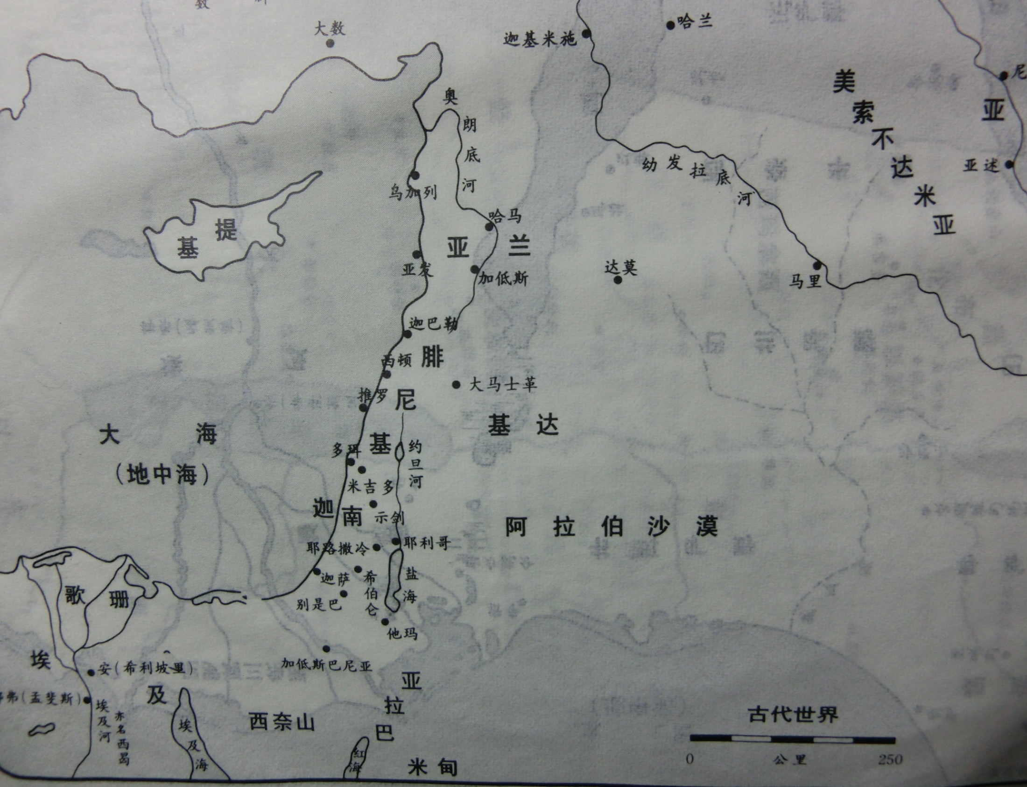

Slide 4

一、以色列先祖的埃及梦

Slide 5
《创12:10-13》因饥荒甚大，亚伯兰就下埃及去，要在那里暂居。将近埃及，就对他妻子撒莱说：“我知道你是容貌俊美的妇人。埃及人看见你必说，这是他的妻子，他们就要杀我，却叫你存活。求你说：‘你是我的妹子’，使我因你得平安，我的命也因你存活。”

Slide 6
《创26:1-4》 在亚伯拉罕的日子，那地有一次饥荒。这时又有饥荒，以撒就往基拉耳去，到非利士人的王亚比米勒那里。耶和华向以撒显现，说：“你不要下埃及去，要住在我所指示你的地。你寄居在这地，我必与你同在，赐福给你，因为我要将这些地都赐给你和你的后裔。我必坚定我向你父亚伯拉罕所起的誓。 我要加增你的后裔，像天上的星那样多，又要将这些地都赐给你的后裔。并且地上万国必因你的后裔得福 。”

Slide 7
亚伯拉罕因饥荒而下埃及，引致后患无穷（创12：10-20）。
以撒因饥荒要下埃及，神拦阻了他的脚步（创26：1-5）。
雅各同样因饥荒，要下埃及去见他失而又得的儿子约瑟，神却对他说：“我要和你同下埃及去。”
（创46：4）

Slide 8
二、是什么曾叫雅各害怕?
雅各睡醒了，说:“耶和华真在这里，我竟不知道。”就惧怕，说:“这地方何等可畏，这不是别的，乃是神的殿，也是天的门。”（28：16-17）
所打发的人回到雅各那里，说：“我们到了你哥哥以扫那里，他带着四百人，正迎着你来。”雅各就甚惧怕，而且愁烦。（32：6-7）
神说：“我是神，就是你父亲的神。你下埃及去不要害怕，因为我必使你在那里成为大族。”（46：3）

Slide 9

“我必使你在那里成为大族。”神的应许安定在天，永不动摇！
“耶和华你神原是有怜悯的神。祂总不撇下你，不灭绝你，也不忘记祂起誓与你列祖所立的约。”（申命记4：31）

Slide 10
三、强中自有强中手
创31:22 到第三日，有人告诉拉班：“雅各逃跑了。”拉班带领他的众弟兄去追赶，追了七日，在基列山就追上了。
创31:43 拉班回答雅各说：“这女儿是我的女儿，这些孩子是我的孩子，这些羊群也是我的羊群。凡在你眼前的都是我的。我的女儿并她们所生的孩子，我今日能向他们作什么呢？”
雅各说：“我先前只拿着我的杖过这约旦河，如今我却成了两队了。”（32：10）

Slide 11
创32:24-29 只剩下雅各一人。有一个人来和他摔跤，直到黎明。那人见自己胜不过他，就将他的大腿窝摸了一把，雅各的大腿窝正在摔跤的时候就扭了。那人说：“天黎明了，容我去吧。”雅各说：“你不给我祝福，我就不容你去。” 那人说：“你名叫什么？”他说：“我名叫雅各。”那人说：“你的名不要再叫雅各，要叫以色列。因为你与神与人较力，都得了胜。”雅各问祂说：“请将你的名告诉我。”那人说：“何必问我的名。”于是在那里给雅各祝福。

Slide 12
四、窑匠手中的精工细作
那么，神对雅各的祝福是什么呢？
对善“抓”的雅各，神却要给他“拿去”：
1、首先拿去他自我力量的源头——大腿窝，从此杖不再是他的摆设。
2、拿去他生命中的最爱——拉结
（创35:19 ）拉结死了，葬在以法他的路旁。以法他就是伯利恒。

Slide 13
3、拿去他生命中的宝贝——约瑟
（创37:34-35） 雅各便撕裂衣服，腰间围上麻布，为他儿子悲哀了多日。他的儿女都起来安慰他，他却不肯受安慰：“我必悲哀着下阴间，到我儿子那里。”约瑟的父亲就为他哀哭。
4、拿去他生命中的仅存——便雅悯
（创42:38） 雅各说：“我的儿子不可与你们一同下去。他哥哥死了，只剩下他，他若在你们所行的路上遭害，那便是你们使我白发苍苍，悲悲惨惨地下阴间去了。”

Slide 14

（创43:1-2 ）那地的饥荒甚大。他们从埃及带来的粮食吃尽了
（创43:13-14 ）“也带着你们的兄弟，起身去见那人。但愿全能的神使你们在那人面前蒙怜悯，释放你们的那弟兄和便雅悯回来。我若丧了儿子，就丧了吧。”
此照片，作者: 未知作者，许可证: CC BY-NC-ND

Slide 15
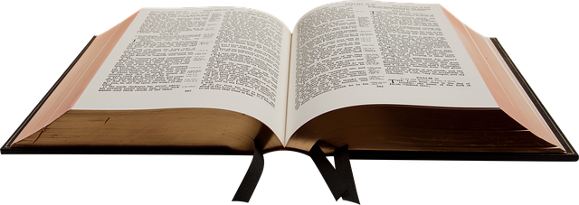
在人的生命中，有些东西总是舍不得、放不下、缴不出去的。对神的奉献不彻底，是失去安息、安慰的唯一原因。
彻底完全的交托、奉献，一定会带来彻底完全的喜乐和满足！

Slide 16
舍地上的利益，得天上的福气
弗1:3-5 愿颂赞归与我们主耶稣基督的父神，祂在基督里，曾赐给我们天上各样属灵的福气。就如神从创立世界以前，在基督里拣选了我们，使我们在祂面前成为圣洁，无有瑕疵。又因爱我们，就按着自己意旨所喜悦的，预定我们，借着耶稣基督得儿子的名分。

Slide 17
五（1）从“卑贱”——从前的雅各
从抓住脚后跟出生开始，“因此给他起名叫雅各（雅各就是抓住的意思）”（ 25:26）。先夺了长子名分，后骗了哥哥的祝福。
以扫说：“他名雅各，岂不是正对吗？因为他欺骗了我两次。他从前夺了我长子的名分，你看，他现在又夺了我的福分。”（ 27:36 ）
老狐狸拉班也败下阵来。“这样，瘦弱的就归拉班，肥壮的就归雅各。于是雅各极其发大，得了许多的羊群，仆婢，骆驼，和驴。”（30：42-43）

Slide 18
五（2）到“尊贵”——如今的雅各
约瑟领他父亲雅各进到法老面前，雅各就给法老祝福。法老问雅各说：“你平生的年日是多少呢？”雅各对法老说：“我寄居在世的年日是一百三十岁，我平生的年日又少又苦，不及我列祖早在世寄居的年日。”雅各又给法老祝福，就从法老面前出去了。（47：7-10）

Slide 19
从“抓”着脚后跟生（创25:26），到“脚收在床上”死（创49：33），雅各人生成长的轨迹跃然纸上，令人唏嘘、令人惊叹！
从亚伯拉罕的“信心”起始，带来以撒的致死“顺服”，从雅各“自私、卑贱”到“尊贵、丰盛”，窑匠手中充满挚爱而缜密的三步曲，活化在后人的心里。

Slide 20
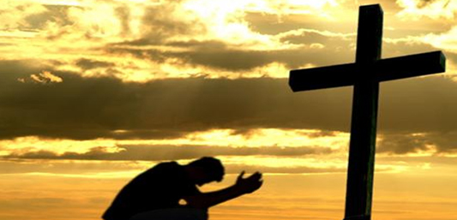
人生路上多感怀，艰难险阻常无奈；
罪性使然苦不堪，生死苍茫怎对待？
对己世界难知足，对人心胸何其窄？
针头线脑常作怪，永生大事置肚外。
有事寻主无事遁，忽冷忽热是常态。
举首十架泪满襟，赦罪恩典耶稣来，
从此天路大步迈，亦步亦趋不懈怠！
此照片，作者: 未知作者，许可证: CC BY-SA

